Slide 1


Minimaal invasieve pijnbehandelingen voor artrose van de grote gewrichten
Dr. Gezina T.M.L. Oei, anesthesioloog-pijnspecialist
NERASS najaarscongres 29 november 2024

Slide 2
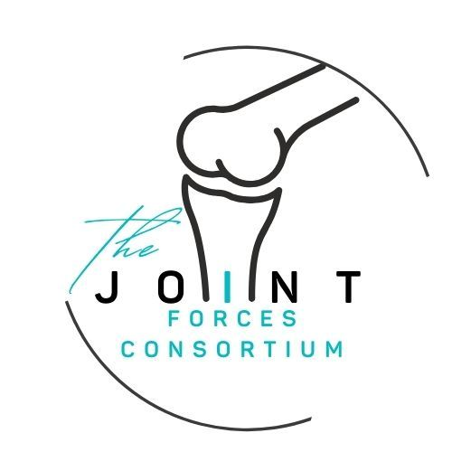
Disclosures
Niets te melden

Slide 3
Vraag
Wie weet niet wat een sensorische gewrichtsdenervatie inhoudt?

Slide 4
Vraag
Wie heeft wel eens een sensorische gewrichtsdenervatie uitgevoerd?

Slide 5
Take home message
Sensorische gewrichtsdenervatie knie, heup of schouder via de pijnpoli als passende zorg:
Minimaal invasief
Tussen conservatief en operatie
Knie, heup en schouder
Techniek in ontwikkeling

Slide 6
Inhoud
Probleemschets
Centre of Expertise pijnbehandelingen bij artrose en Joint Forces Consortium
Methode/techniek
Plek in behandelalgoritme

Slide 7
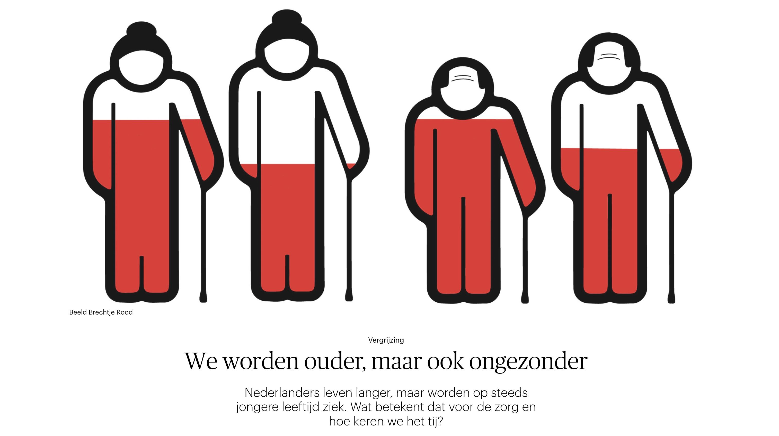
Probleemschets

Slide 8
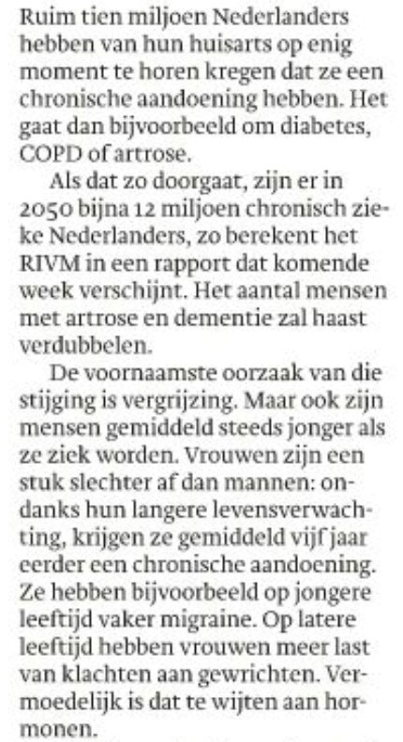
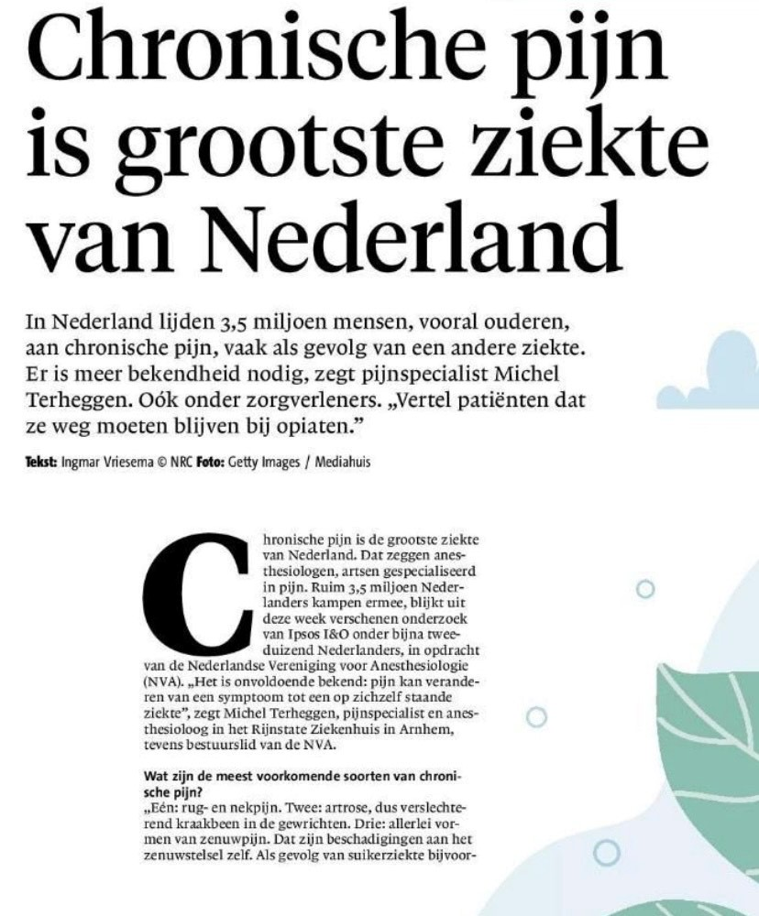
Probleemschets

Slide 9
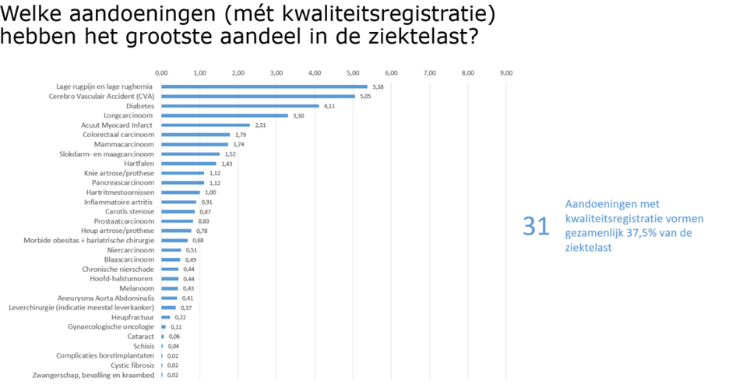
Probleemschets-kaders
1. Lijdensdruk = enorm!

Slide 10
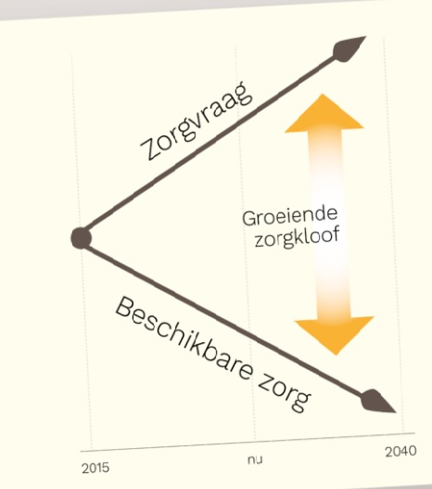

Probleemschets-kaders
2. Zorgkloof geldt ook voor OK
3. Complexiteit patiënten
Vraag vs aanbod
Patiënten tussen wal en schip

Slide 11
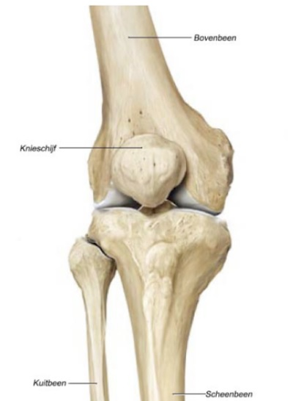
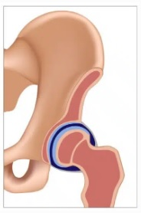
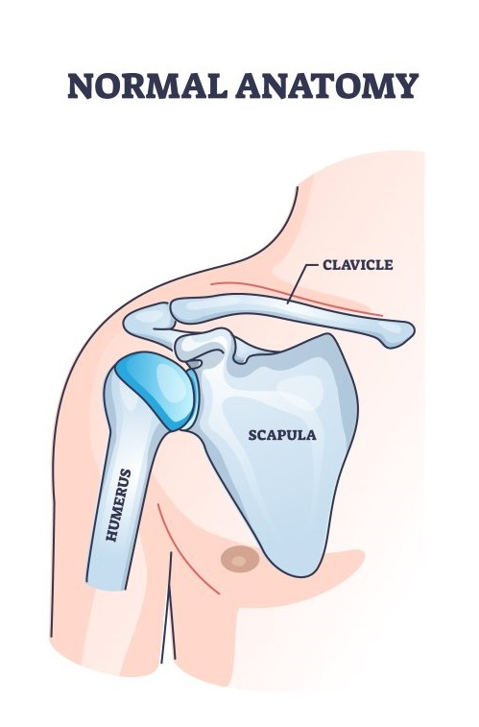
Grote gewrichten op de pijnpoli
Knie
Heup
Schouder
Meniscus
OA
CPSP
OA
Maligniteit
Degeneratief cuff letsel
OA

Slide 12
Prevalentie (symptomatische) artrose
Knie
Heup
Schouder
Gonartrose
>50 jaar F 23% M 8%
Lancet 2019
Coxartrose
>60 jaar F 8% M 7%
Lancet 2019
Glenohumeraal
40-50 jaar 2%
70-80 jaar 28%
NTVG 2022

Slide 13
Operatie, tevredenheid, revisie
Knie
Gewrichtsvervangende operatie 2022 NL: 36.807
Tevredenheid: 76-80%
Mondiaal overleving prothese:
10 jaar (96,1%)
20 jaar (89,7%)
Heup
Gewrichtsvervangende operatie 2022 NL: 46.408
Tevredenheid: 93-98%
Mondiaal overleving prothese:
10 jaar (95,6%)
20 jaar (85%)
Operatie > 70 revisie kans 5%
Operatie vroeg in de 50: revisie kans tot 35%
LROI en Hall, 2022; Bayliss 2017

Slide 14

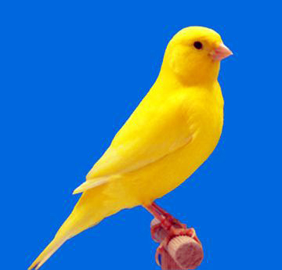
Dijklander Ziekenhuis: “Center of Expertise Pijnbehandeling bij Artrose”
Fundament:
Samenwerking orthopeden- anesthesiologen: prothesiologie en “snel op de been”
Veranderingen in omgeving en besef:
Demografische ontwikkelingen in de regio
Van oudsher (zware) lichamelijke arbeid
Nuchtere West Friese mentaliteit en minder wens tot opereren bij patiënten?

Slide 15

Dijklander Ziekenhuis: “Center of Expertise Pijnbehandeling bij Artrose”
Van prothesiologie naar minimaal invasieve behandeling:
2020: Geniculaire zenuwbehandeling bij gonartrose
2022: PENG blok met RF bij coxartrose
2023: 3-taks RF sensibele schouderdenervatie bij omartrose
2024: .. .. ..

Slide 16
Joint Forces Consortium
Oprichting: mei 2023
Doelstellingen:
samen optrekken in data verzameling (o.a. PROMS)
Kwaliteit van artrosezorg binnen pijngeneeskunde monitoren
Effectiviteit op grotere schaal onderzoeken van genicularis, PENG en sensibele schouderdenervatie bij gon- cox- en omartrose (wetenschap)
Voorkomen dat vergoeding een issue wordt…

Slide 17










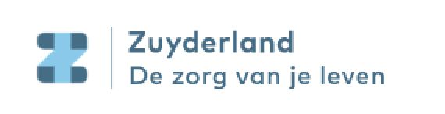


Joint Forces Consortium
Oprichting: mei 2023
11
5
9
5
13
10
12
5
8
5
5
5
5
5
6
5
7
5

Slide 18
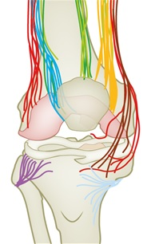
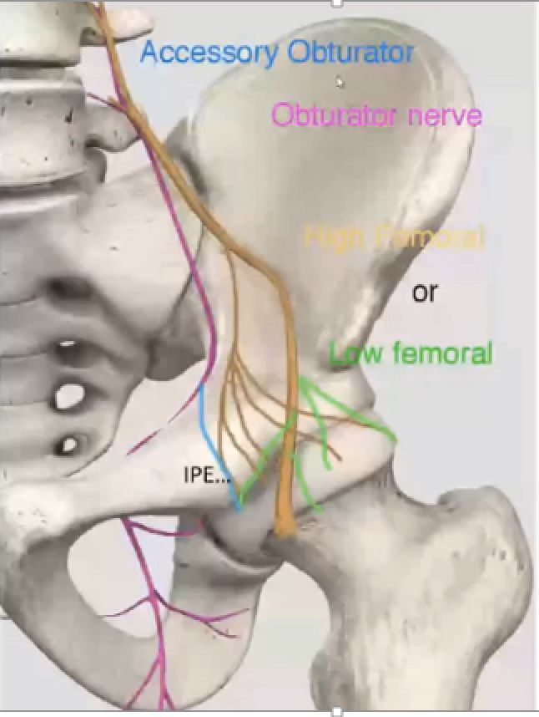
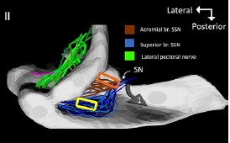
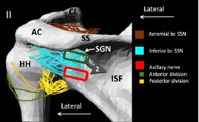
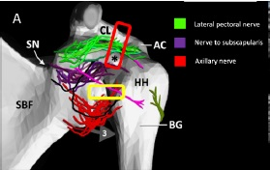
Sensibele gewrichtsdenervatie
Knie
Heup
Schouder
Sensibele eindtakjes, dicht bij het gewricht

Slide 19
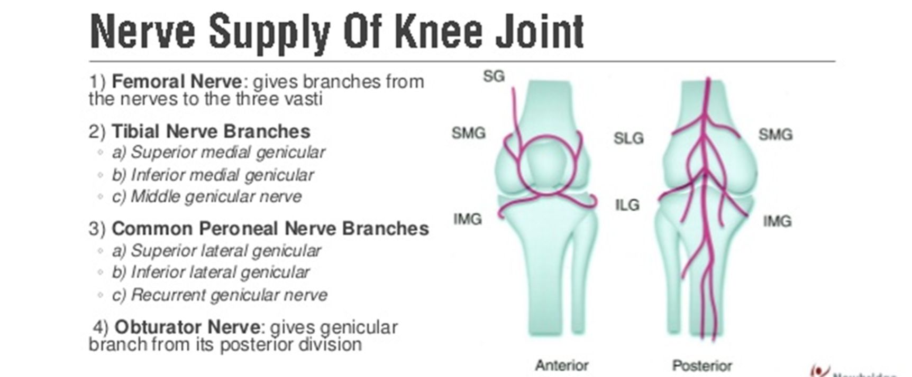
Methode/techniek: knie
Allemaal afstammend van:
N. femoralis
N. obturatorius
N. ischiadicus (peroneus communis)

Slide 20
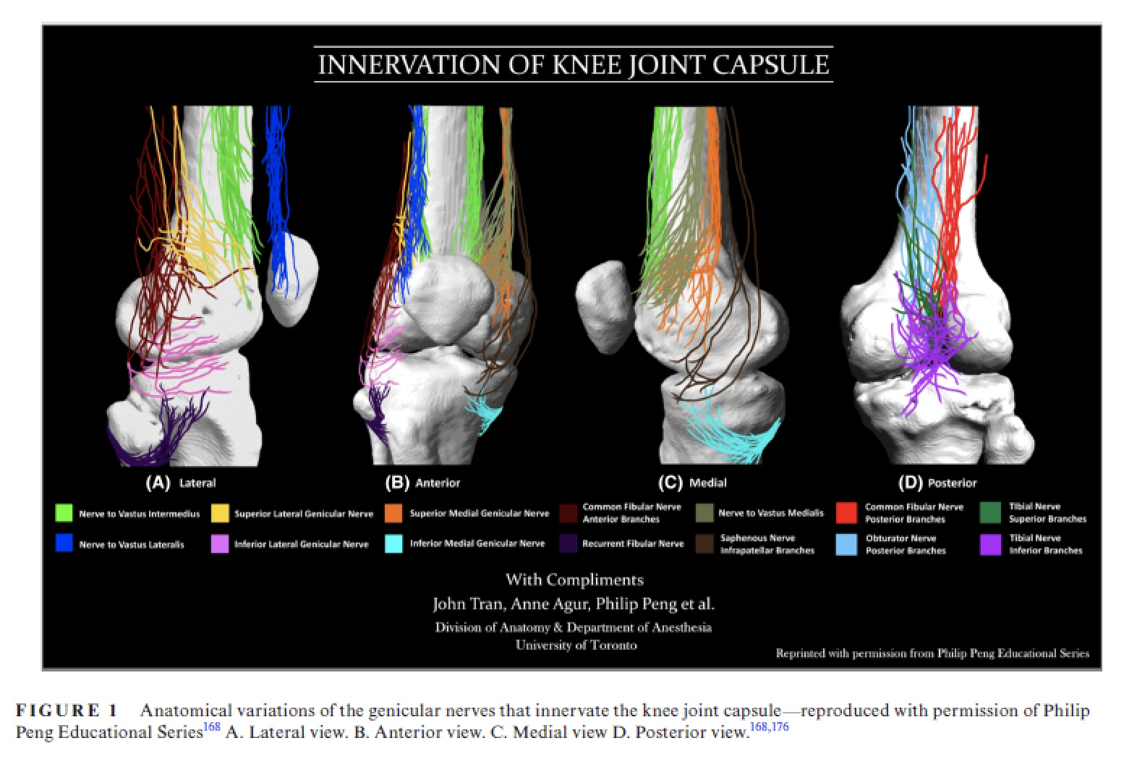
Methode/techniek
Knie

Slide 21
Methode/techniek: knie
“Het” genicularis blok:
n. Genicularis lateralis superior
n. Genicularis medialis superior
>3 takken kan helpen, maar niet altijd beter
n. Genicularis medialis inferior
N. infrapatellaris
N. Recurrens fibularis
Zenuw naar vastus intermedius
Zenuw naar vastus lateralis
Zenuw naar vastus medialis
Popliteale plexus

Slide 22
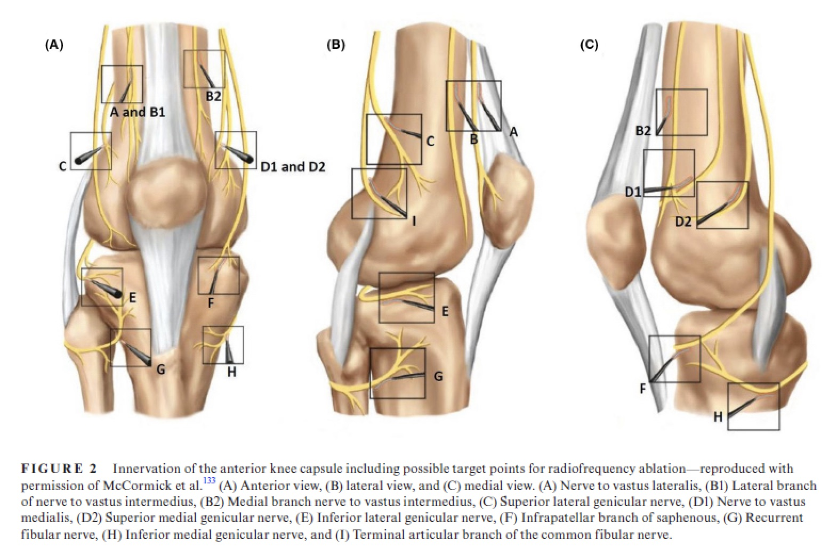
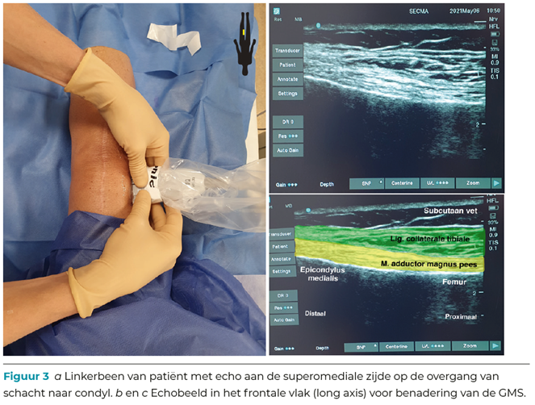
Methode/techniek: knie

Slide 23
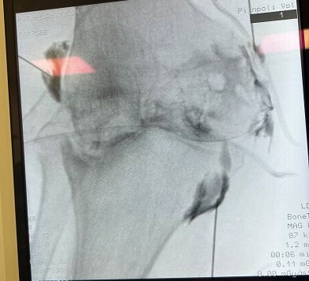
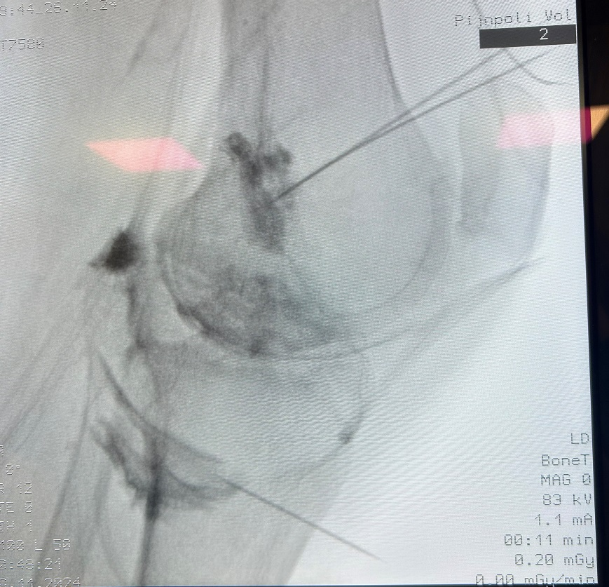
Methode/techniek: knie
“In de boeken”
“In het Dijklander”

Slide 24
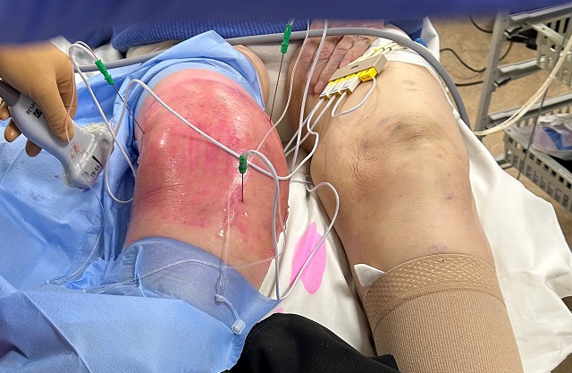
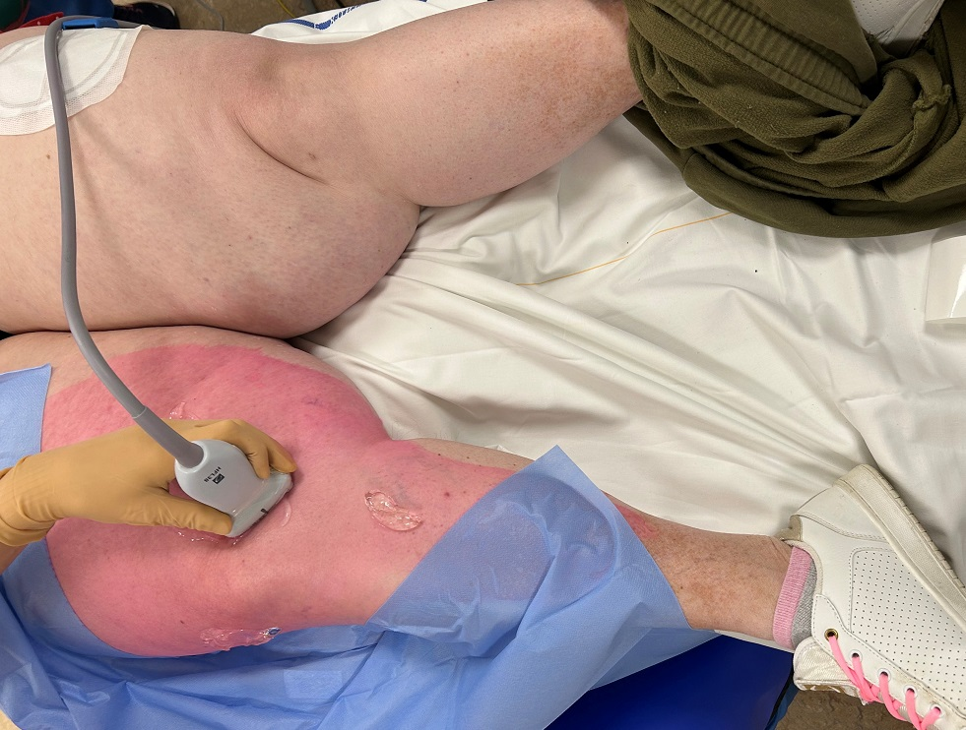
Methode/techniek: knie
Uitdagingen
Valgus stand
Obees

Slide 25

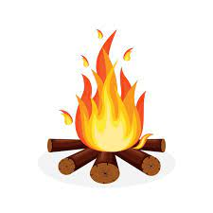

Methode/techniek
Lokaal anestheticum
Radiofrequente stroom
Chemisch
(60) 80-90 °Celcius
90-120 seconden
Fenol 6-10%
Alcohol > 50%
PRF, CRF, RF (monopolair, bipolair, palisade)
Uren
Weken/maanden

Slide 26
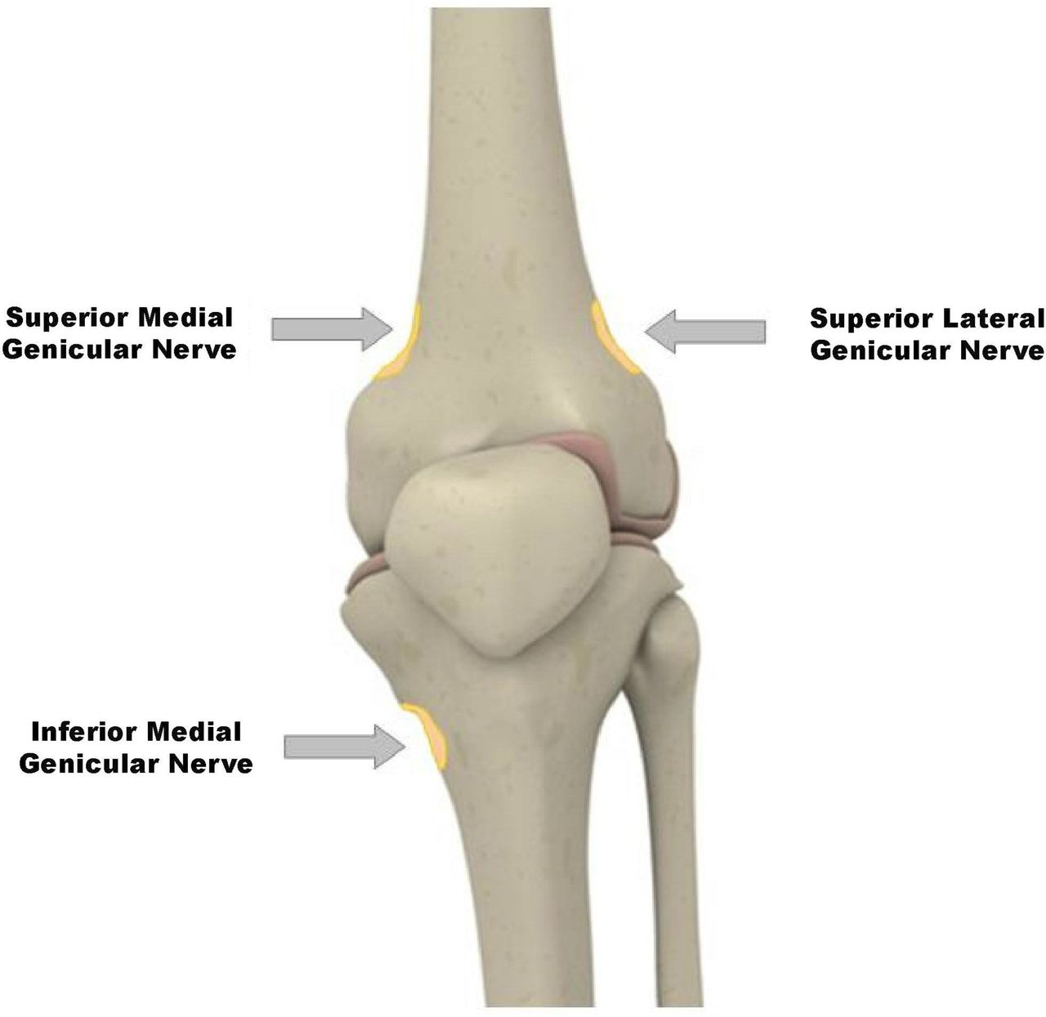
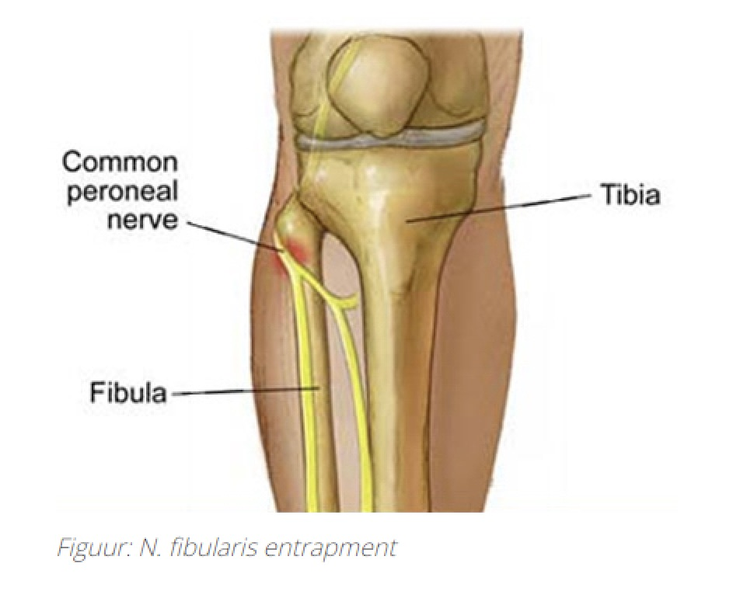
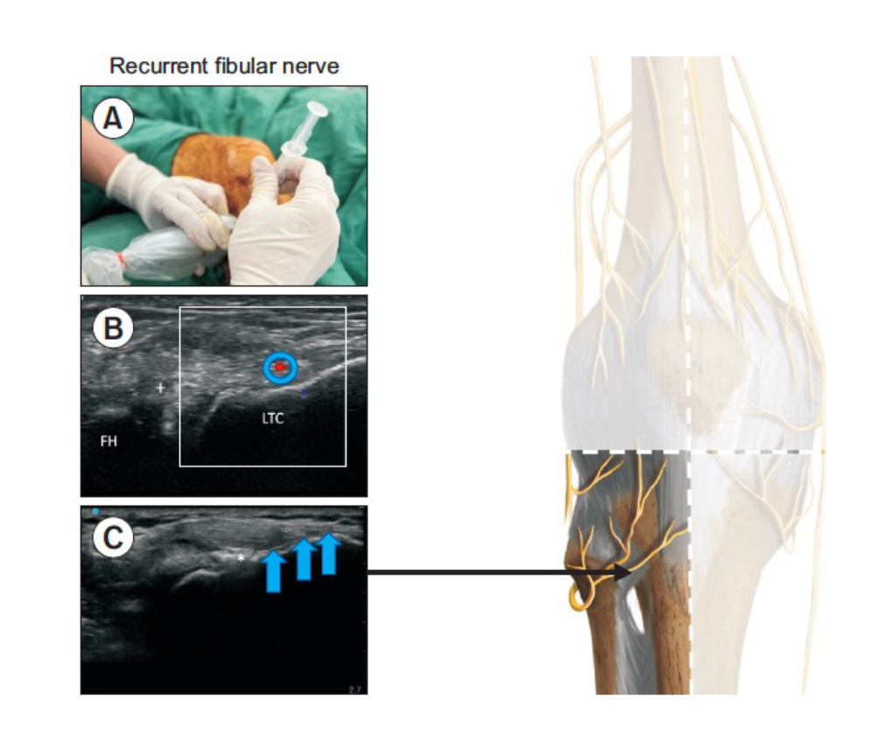
Methode/techniek: knie
Laterale inferior zenuw?
N. peroneus communis!
N. recurrens fibularis

Slide 27
Knie: evidence
Radiofrequente stroom
Chemisch
Reviews: minder pijn en betere functie in 30-74%, effect houdt gemiddeld 3-6 maanden aan ¹⁻⁴
Nauwelijks complicaties beschreven.
Review: 192 pt, minder pijn, verbetering op PGIC, betere QoL (WOMAC), na 1-12 maanden⁵
Nauwelijks complicaties beschreven, vergelijkbaar met RF.
1. Zhang 2020 2.Jamison 2018 3.Liu 2022 4.Vanneste 2024 5. Rong Jie Tay 2024

Slide 28
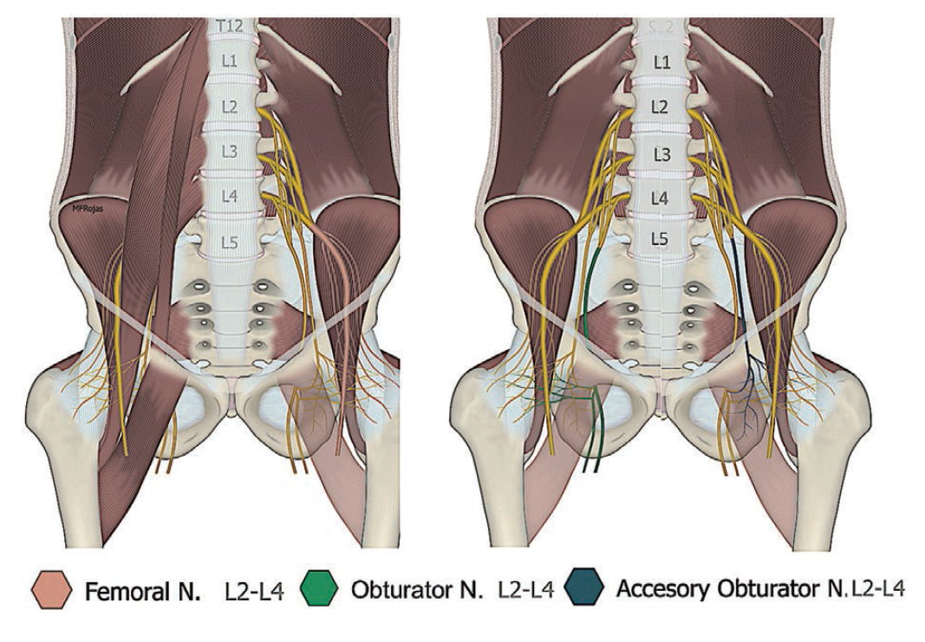
Methode/techniek: heup

Slide 29
Methode/techniek: heup

Slide 30
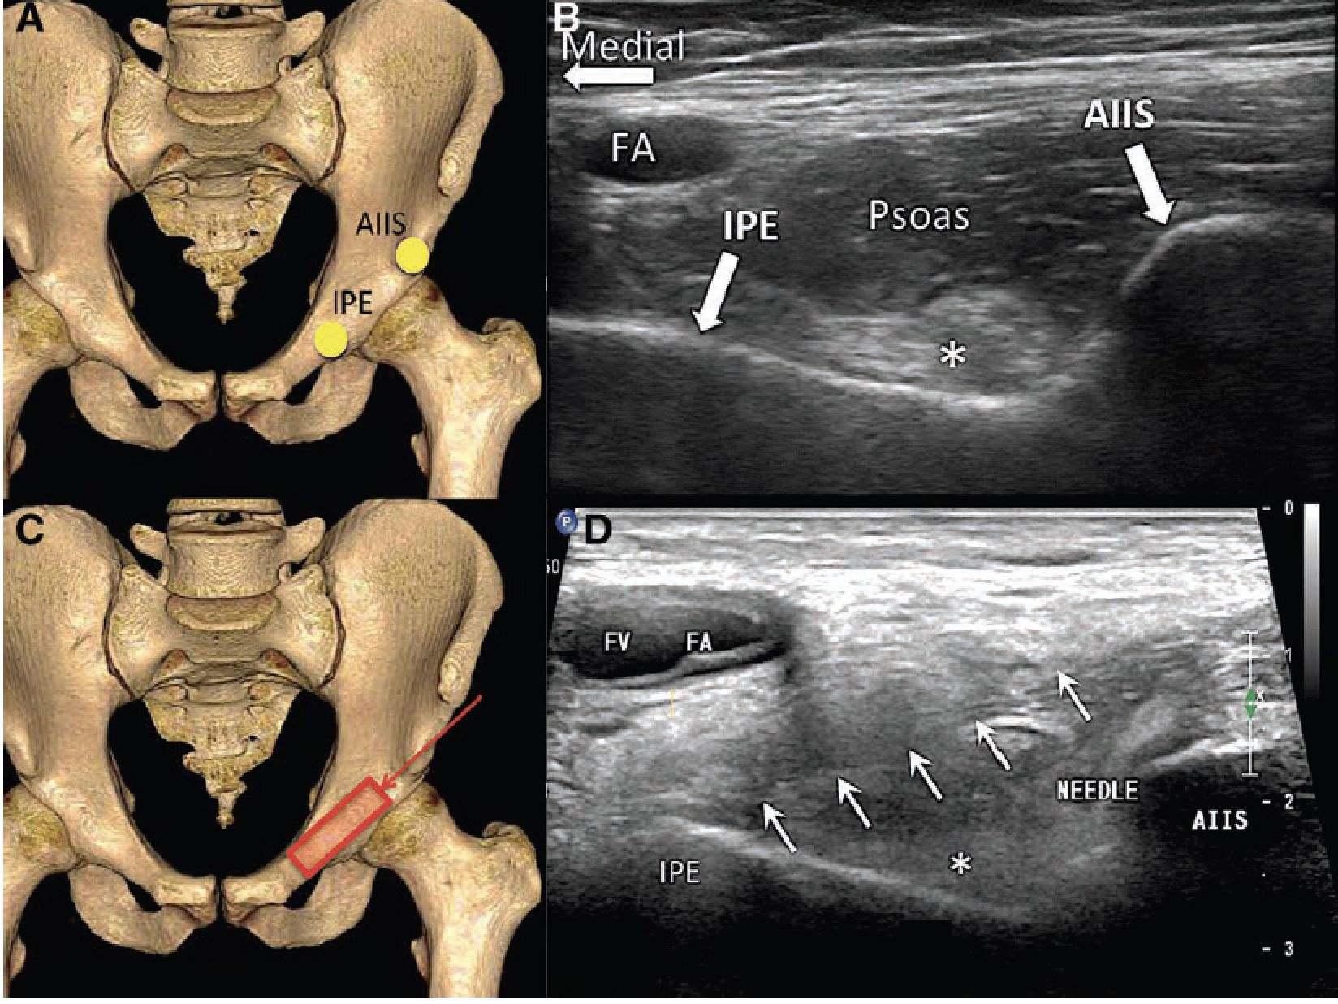
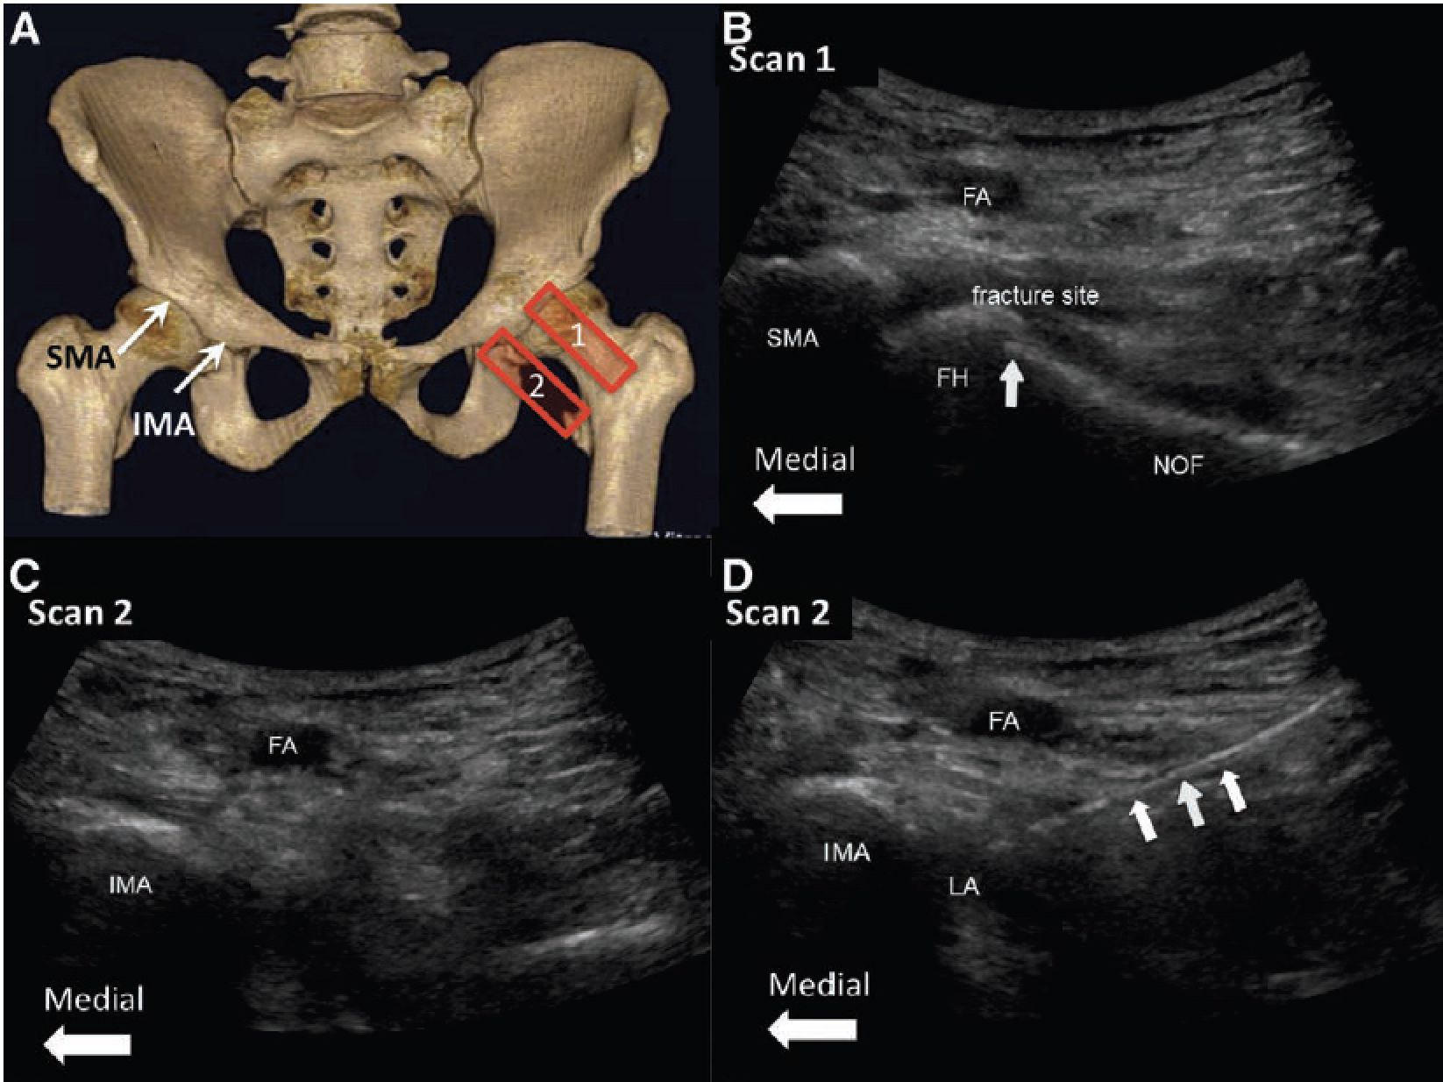
Methode/techniek: heup
PENG 1
PENG 2
Alcohol 100% (5 en 3 mL) na 2mL ropivacaine 1%
N=20, heupfractuur, 0 complicaties
NRS bewegen beter na 10 min, 1 en 5 dagen
Heup flexie verdubbeld naar bijna 90 graden-> 50% kon zitten
3 vd 20 konden lopen na 4 maanden
Kwun Tung, 2018

Slide 31
Methode/techniek: heup
Alleen PENG 1 voldoende?
Regional Anesthesia & Pain Medicine2019;44:257.

Slide 32
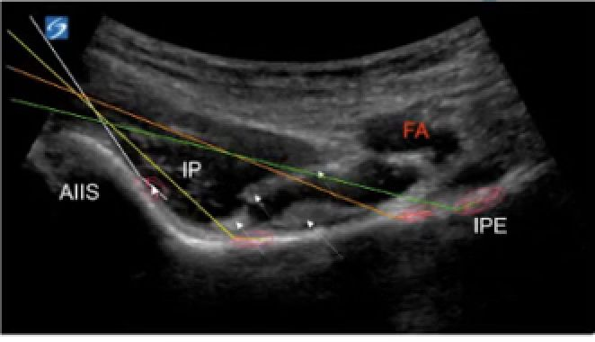
Methode/techniek: heup
Conventionele RF (80 graden, 90 sec) op 2 plekken
Conventionele RF (80 graden, 90 sec) op 4 plekken (PENG 1)
N=48 Cox artrose
NRS, functie en fysieke kwaliteit van leven (SF-12, WOMAC)
Agnes Stogicza voor Pain School International,
Karaoglu 2024

Slide 33
Methode/techniek: schouder
Betrokken zenuwen bij GH gewricht:
N. suprascapularis
N. subscapularis
N. axillaris
N. pectoralis lateralis

Slide 34
Methode/techniek: schouder
Modified SHAC blok (methode Gallucio): stap 1 SHAC (anterieure kapsel)
3-5 cc LA/fenol 6%
N. subscapularis
N. axillaris
N. pectoralis lateralis
Gallucio 2023

Slide 35
Methode/techniek: schouder
Modified SHAC blok (methode Gallucio) stap 2: posterior (glenoid)
0,5 cc LA/fenol 6% bij elk target
N. suprascapularis
Gallucio 2023

Slide 36
Methode/techniek: schouder
Modified SHAC blok (methode Gallucio)
Resultaat case series:
N=11 met OA
3 met rotator cuff tendinopathie, 3 met ruptuur
Verbetering in NRS en Oxford Shoulder Score (pijn en functie) FU 2weken
Gallucio 2023

Slide 37
Methode/techniek: schouder
Methode Burnham (striplaesies RF met rontgen)
Burnham 2024

Slide 38
Joint Forces studie
Startdatum: september 2025
Een Nederlandse registry studie/feasibility studie naar sensorische denervatie knie-heup-schouder:
-voor welke patientengroep? ”Niet meer vs nog niet..”
-welke behandelingsmethode (2 per gewricht)
N=912
Looptijd: 3 jaar
Primaire uitkomstmaat: Kwaliteit van leven (WOMAC) vragenlijst
ZonMW subsidieaanvraag ingediend 14/10/2024

Slide 39
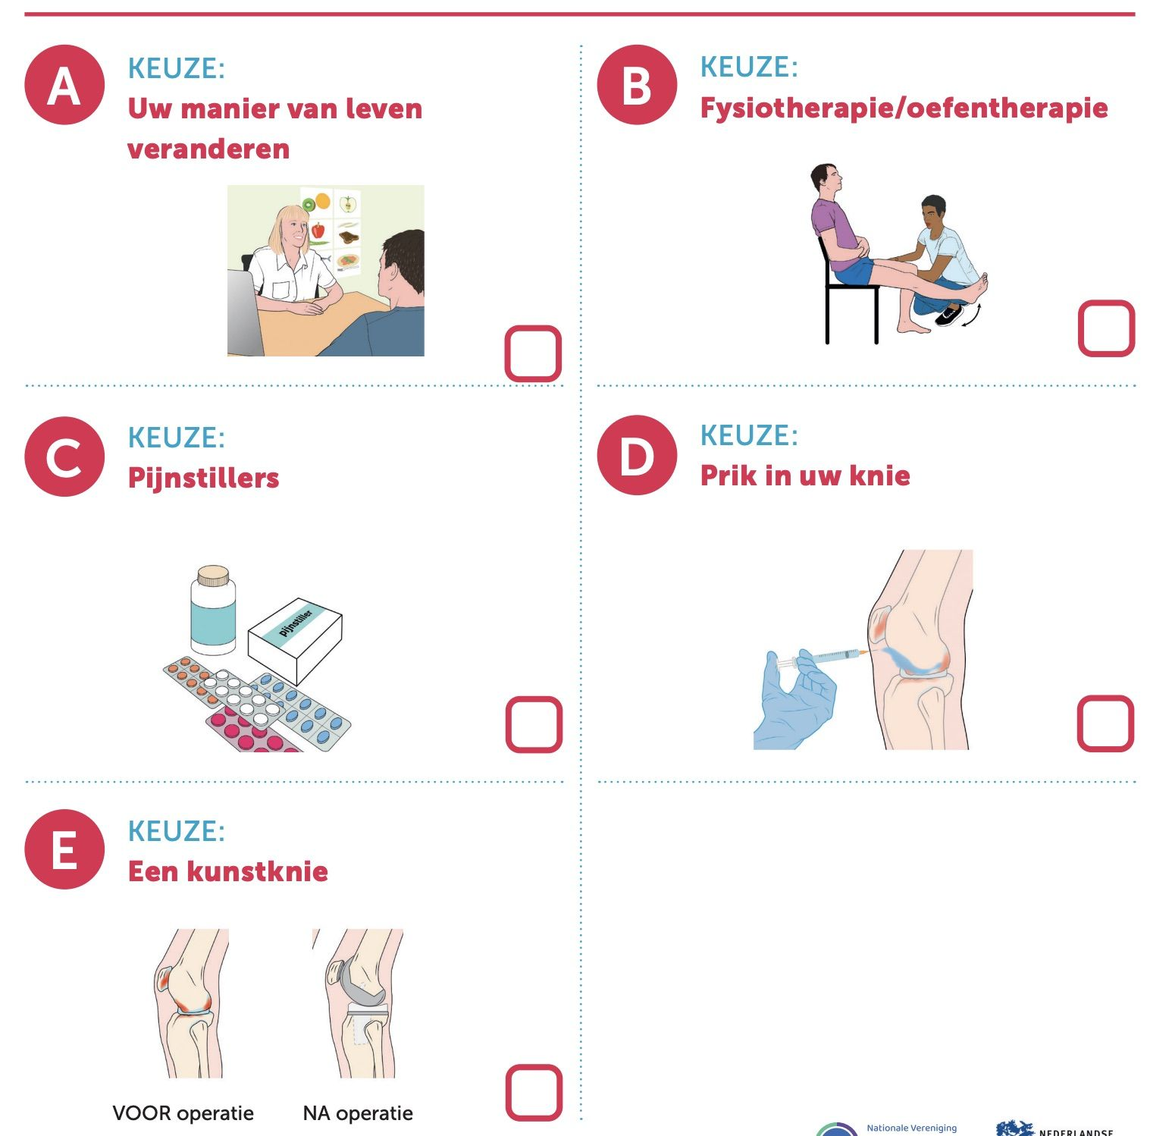
Behandelalgoritme
Pharos i.s.m. Reumazorg Nederland en NOV

Slide 40
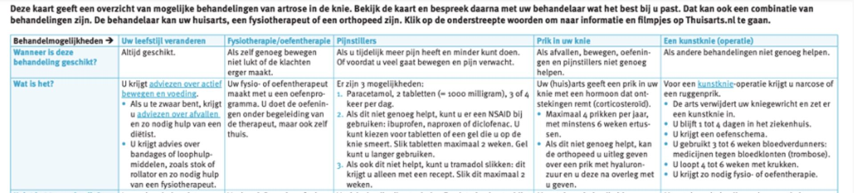
Behandelalgoritme
NOV, NHG, KNFG, patientenfederatie

Slide 41
Behandelalgoritme OA
Conservatief
Operatie
Educatie/informatie/GLI (leefstijl)
(Gesuperviseerde) oefentherapie/fysiotherapie
Pijnmedicatie (PCM, NSAID, tramadol)
Braces
Intra-articulaire injecties (corticosteroiden, hyelaronzuur, PRP) of prik in de bil
Vervanging (deel van) gewricht

Slide 42
Behandelalgoritme OA
✗
✗
Conservatief
Sensorische
denervatie
Operatie
Te jong
Te veel comorbiditeit/te oud
Persisterende pijn na operatie
In wachttijd tot operatie?

Slide 43
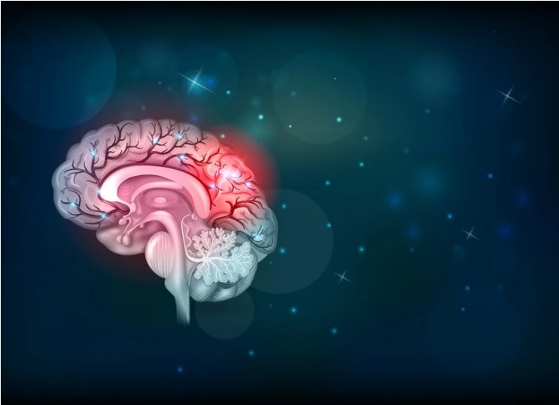
Pro Memori
Biotensegrity
Nociplastic pain

Slide 44
Take home message
Sensorische gewrichtsdenervatie knie, heup of schouder via de pijnpoli als passende zorg:
Minimaal invasief
Tussen conservatief en operatie
Knie, heup en schouder
Techniek in ontwikkeling

Slide 45
Vragen?
Steering committee
Gezina Oei g.t.m.l.oei@dijklander.nl
Selina van der Wal selina.vanderwal@radboudumc.nl
Jan Willem Kallewaard jkallewaard@rijnstate.nl
Monique Steegers m.steegers@amsterdamumc.nl
Markus Hollmann m.w.hollmann@amsterdamumc.nl

